Slide 1
風力発電の効率的な 運用計画の立案
工学部 システムマネジメント工学科
システム最適化研究室
臼木 誠 2011/11/11

Slide 2




風力発電 数理計画モデル
【目的関数】
【制約条件】
（c：変数）
（ｔ=1,2,…,n）

Slide 3
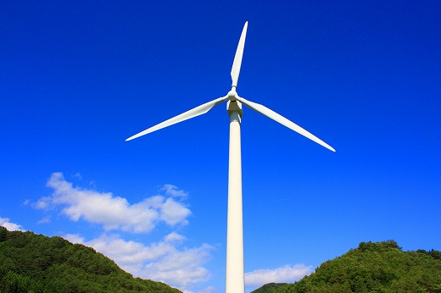
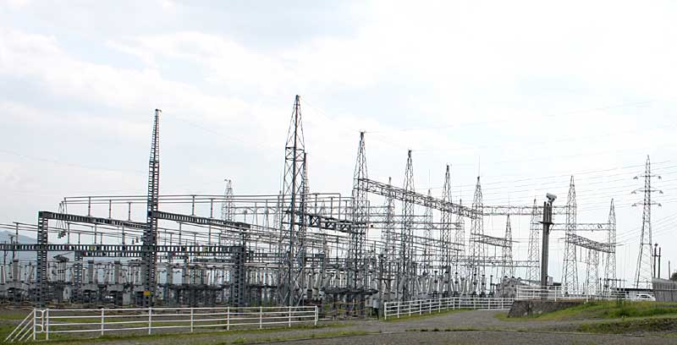
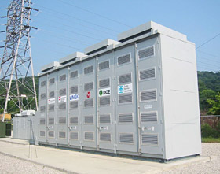

風力発電 数理計画モデル
風力発電（W）
EWG
送電
電力会社（G）
EWB
蓄電
EBG
送電
蓄電池（B）
このモデルでは蓄電する時と送電する時に充放電効率をかけてしまっている
これでは充放電効率が90％ではなく、81％となっている

Slide 4
風力発電 数理計画モデル
風力発電（W）
電力会社（G）
充電での効率
0.95
送電での効率
0.9
蓄電池（B）
充電する時の効率、送電する時での効率をそれぞれ考え、
充放電効率を90％になるように考える

Slide 5
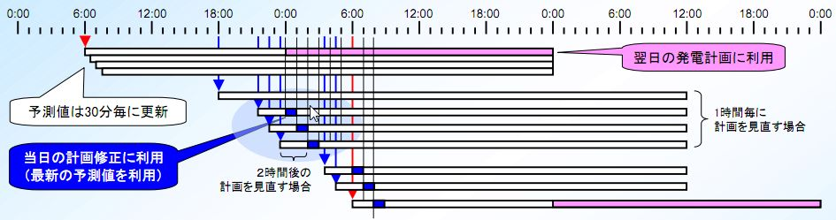
風力発電 数理計画モデル
①翌日予測 → 気象庁データを基に予想
例）11月11日6：00 １１月12日6：00～11月13日6：00分の
計画を立てる
②当日予測 → WFの実績データを基に予想
例）通告時間：２時間、通告更新周期：２時間
11月11日6：00 8：00～10：00の送電量を電力会社に通告
8：00 10：00～12：00の送電量を電力会社に通告

Slide 6
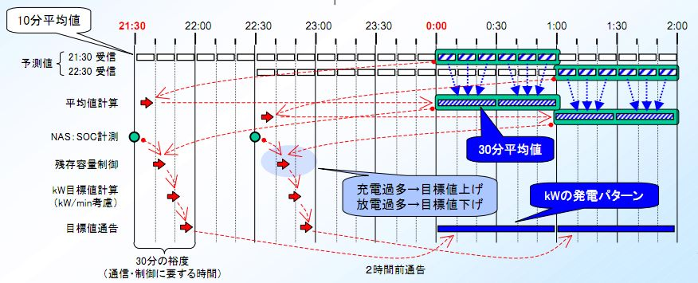
風力発電 数理計画モデル
・通告時間は30分更新予測を基に発電計画を更新する
例）通告時間が２時間であれば、その時点で予測される
30分更新予測４スロット分で成り立っている
・発電計画を決定する際には30分更新予測、
通告する２時間以降の予測を考慮し通告する計画を決定

Slide 7
風力発電 数理計画モデル
蓄電池容量
スタート
30分後
60分後
90分後
120分後
予想
予想
予想
予想
60％
確定
？
？
？
α
αは制約条件の30％～70％内に収まるように設定
30分毎に変化する蓄電池容量はロスのことも考えると
緩やかな変化が望ましい
蓄電池が急激な変化が起きにくいように何か条件を
加えたい
(a)全部のtに（緩い）制約をつける
(b)変化量が大きいとコスト発生（目的関数）

Slide 8
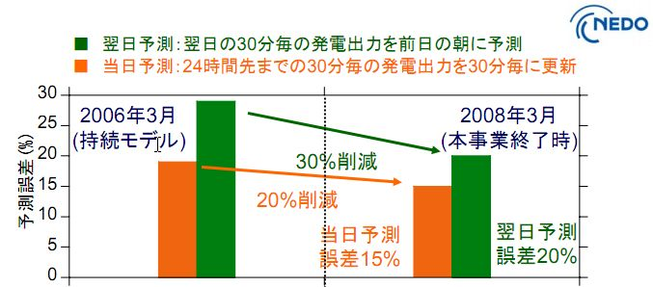
風力発電予測の誤差について
NEDO技術開発機構「系統連携技術開発及び関連事業」成果報告会 資料より抜粋
この資料から翌日予測誤差20％、
当日予測誤差15％の精度での予測が可能。
四国総合研究所では風力発電出力の
予測システムを開発し、２４時間先の予測誤差は
約１０％という記事もある。

Slide 9
今後の予定
11月上旬：モデルの完成
11月中旬：モデルを数値実験のプログラムに
作成
12月：数値実験を行う

